Slide 1
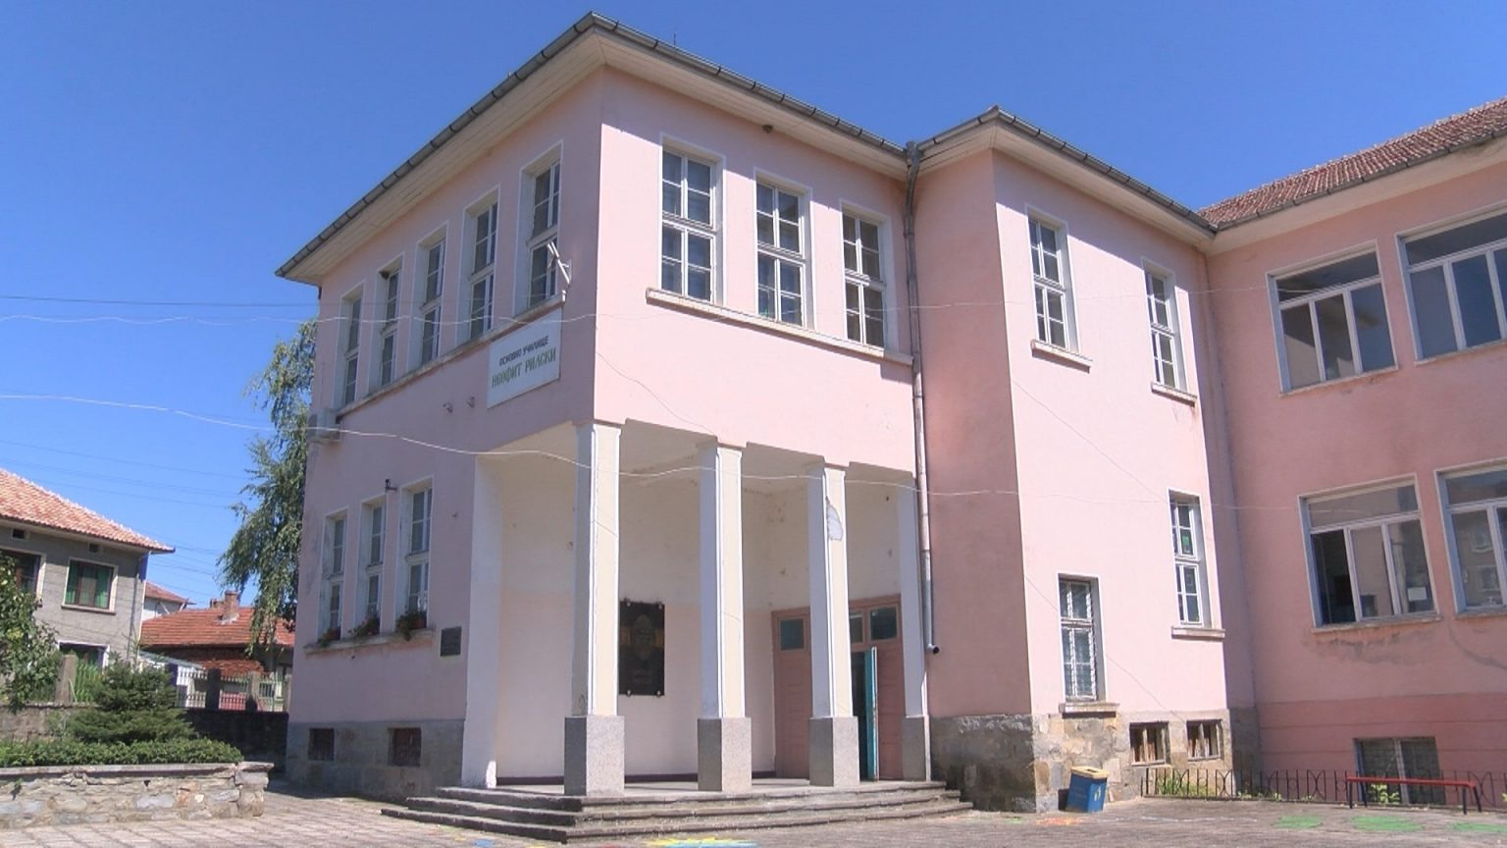
Иновативен урок по краснопис и правопис в шести клас ОУ,,Неофит рилски”, гр.килифарево учител: Радослав Тотев

Slide 2
1. Тема: ,,Нарисувай ме с думи…”
2. Иновативни дейности:
Работа с ИКТ;
Сравняване и подбор на информация от два източника (ИКТ и информация на хартиен носител);
Изработване на постер;
Работа с речник;

Slide 3
3. Цели на урока:
Учениците да се запознаят с малка част от творчеството на емблематични български поети, като придобият представа за тяхното отношение към най-важните жени в живота на човек: майката, любимата и родината;
Да се предизвика интерес и привързаност у учениците към родната поезия;
Да развият умения за логическо мислене, наблюдение, чувство и отношение към езика и естетиката;
Да демонстрират творчество и креативност;
Да подобрят четивната техника;
Да изградят отношение към езика и да оценят силата на думите;

Slide 4
4. Задачи и дейности.
а/На учениците:
Учениците са разделени по двойки, като всеки екип тегли билет с произведение от български автор(непознати за тях)
Задачите на учениците са:
с помощта на интернет да открият произведението и да го препишат красиво и правилно(всяка група разполага с таблет);
Да открият в тълковен речник непознатите думи и да ги препишат красиво заедно със значението , използвано в стихотворението;
Да изработят постер на тема ,,Нарисувай ме с думи…”, като включат в постера изображения на поетите, стихотворенията и непознатите думи от речника( учителят предварително е подготвил материали за изработване на постер);

Slide 5
б/ На учителя:
Представя темата по интригуващ начин;
Разделя екипите;
Дава инструкции за работа;
Представя презентация;
Рецитира произведенията преди да започне екипната работа ;
Дава билетчетата за изтегляне
Помага на групите, които се затрудняват с някои от задачите;
Участва в изработването на постер;
Преглежда и представя пред публиката изготвения постер;
Обобщава и систематизира;

Slide 6
,,Нарисувай ме с думи…” Състезание по краснопис

Slide 7
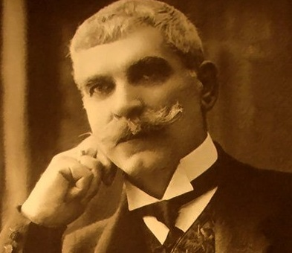
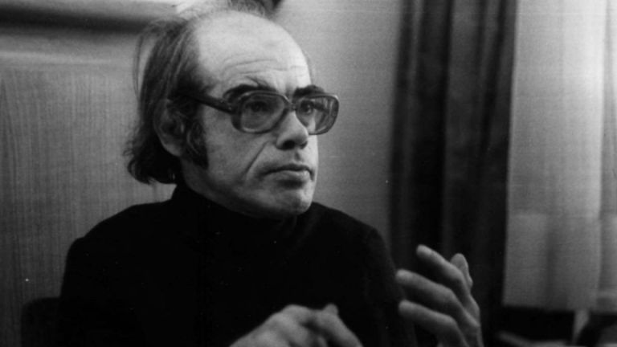
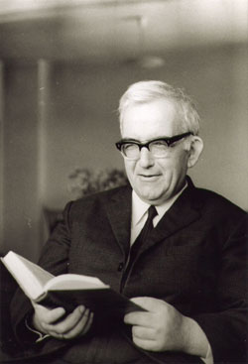
I.Кръг
Открий в интернет и препиши красиво

Slide 8
През този час ще представим отношението на трима наши видни поети към най-важните жени в живота на човек: майката, родината и любимата.
Подбрал съм три непознати за вас лирически произведения, разкриващи чувствата на Иван Вазов към майката, на Атанас Далчев към родината и на Дамян Дамянов към любимата.
По този начин вие ще се докоснете до двама все още непознати ви поети и ще обогатите представите си за Патриарха на българската литература.

Slide 9
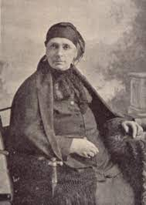
Майка ми Иван Вазов
В рояка спомени свещени,
де моя дух сега се губи,
се твоят образ въжделени
духът ми, майко, среща, люби.
Ти люлката ми си люляла
със песни жалостно-упойни,
над мен по цели нощи бдяла
през мойте нощи безпокойни.

Slide 10
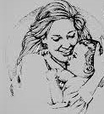
Под твоето крило растял съм,
наяквал съм под грижи мили,
от твойта реч и взор черпал съм
и радост, и духовни сили.
Душата ми от теб научи
да мрази, да обича страстно,
от твоята душа засучи
любов към всичко, тук прекрасно.
Ти ме роди, но ти ми даде
и светлото, що в теб блещеше,
ти и човека в мен създаде —
ти два пъти ми майка беше!

Slide 12
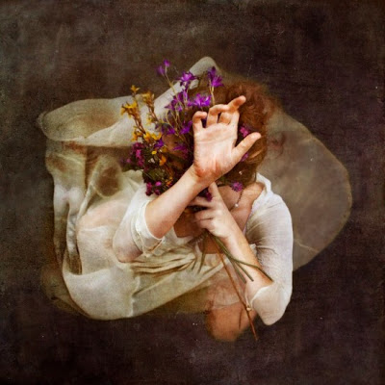
Заклинание
Обричам ти се. Днеска и завинаги.
Без ум и разум. И с душа и с плът.
И знай, че всичко светло в моя път
частица е от теб - за мен най-свидната.
Ах, колко дълго, страшно и мъчително
мълчах и трупах в своя страх нелеп
това, което сбирал бях за теб -
едната дума свята и спасителна.
Най-милата, най-святата, най-нежната.

Slide 13
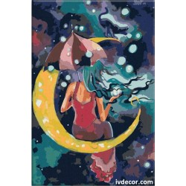
А минала с мен в толкоз кал и мраз
дълбоко чиста я опазих аз.
Една и топла, пазих я с надеждата,
за всичко твое тя да е отплатата.
Аз само в нея можех да сбера
възторга от душата ти добра,
и клетвата, и прошката ти, святата...
Не казвай нищичко! Не трябва вричане.
А нека само наште две сърца
горят в кръвта на трите ни деца!
И в теб, Надеждо моя! В теб. Обичам те
Дамян Дамянов.

Slide 14
II. Кръг
Намери думите в тълковния речник и запиши значенията им.
I. Група: рояк, въжделен.
II. Група: зной, свидна.
III.Група: вричане(вричам се), надежда.

Slide 15
#БОНУС
I. Група: обичай, словоохотлив,дарба
II. Група:снага, еснаф,пребъдвам
III.Група: еуфория, агония,общуване

Slide 16
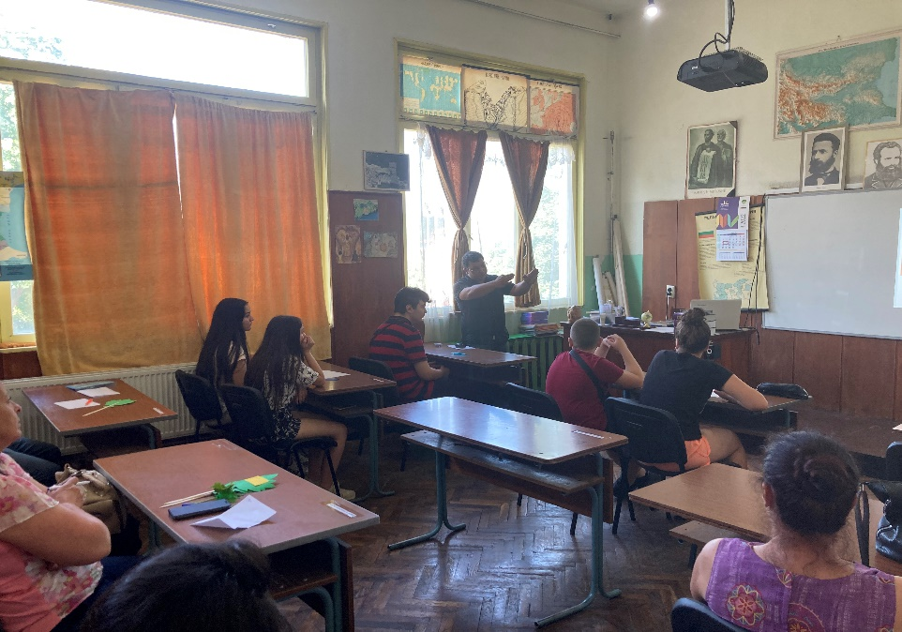
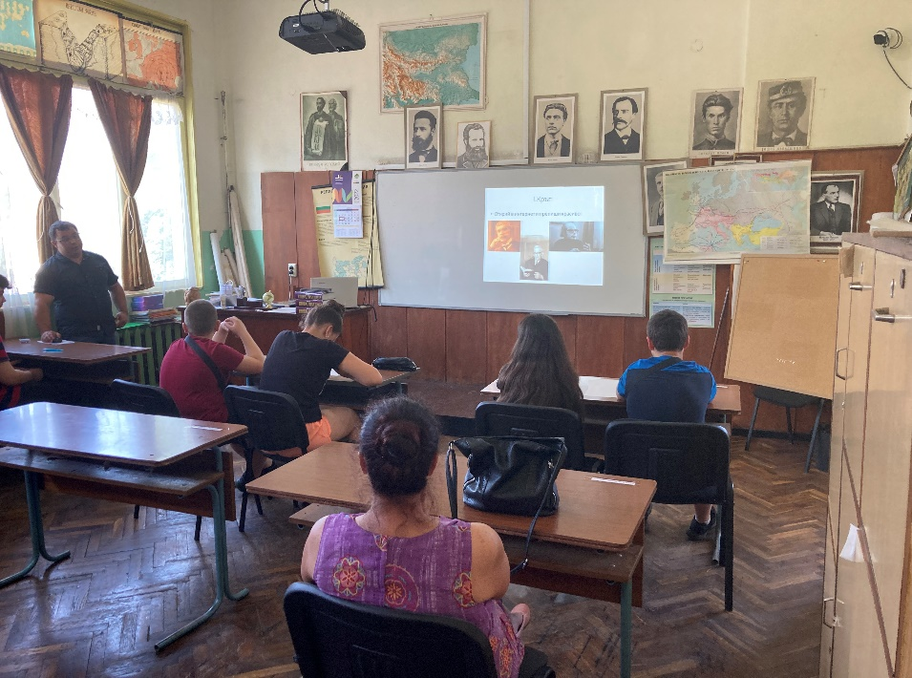
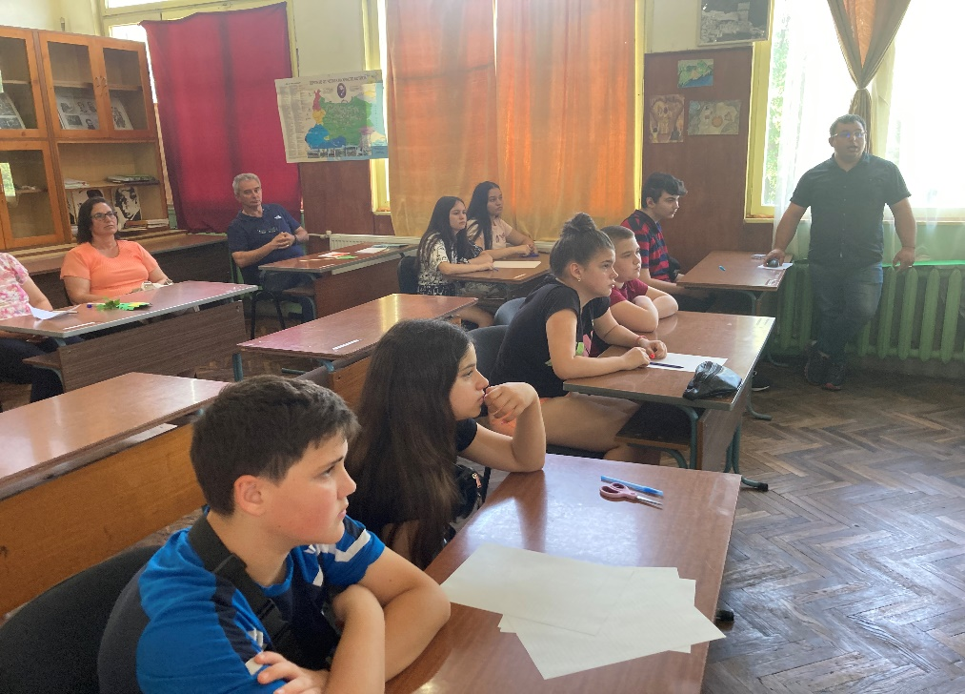

Slide 17
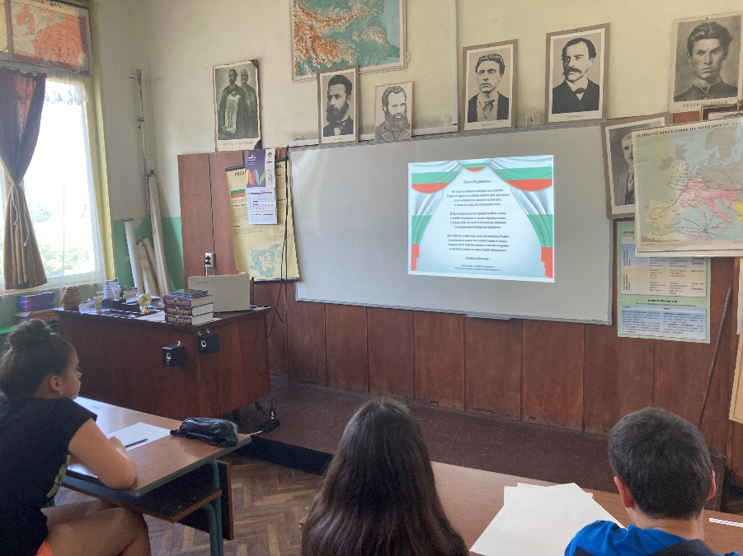
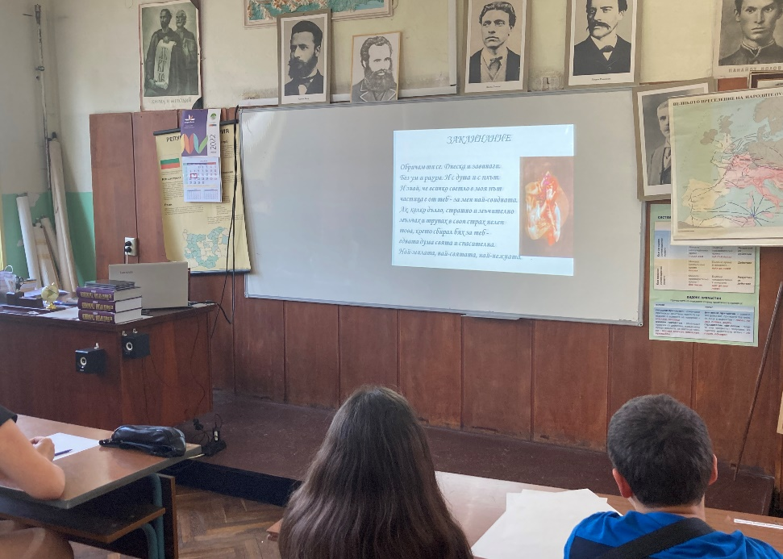
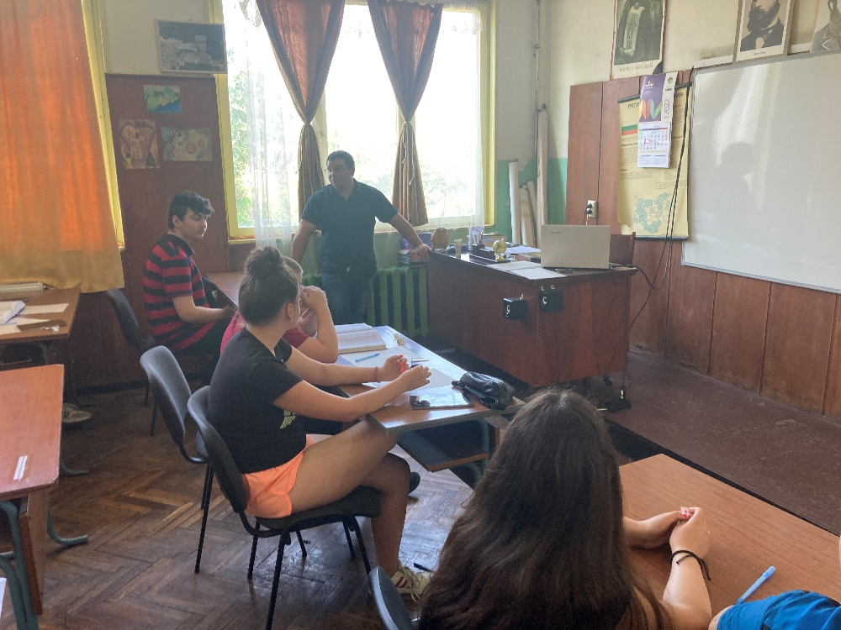
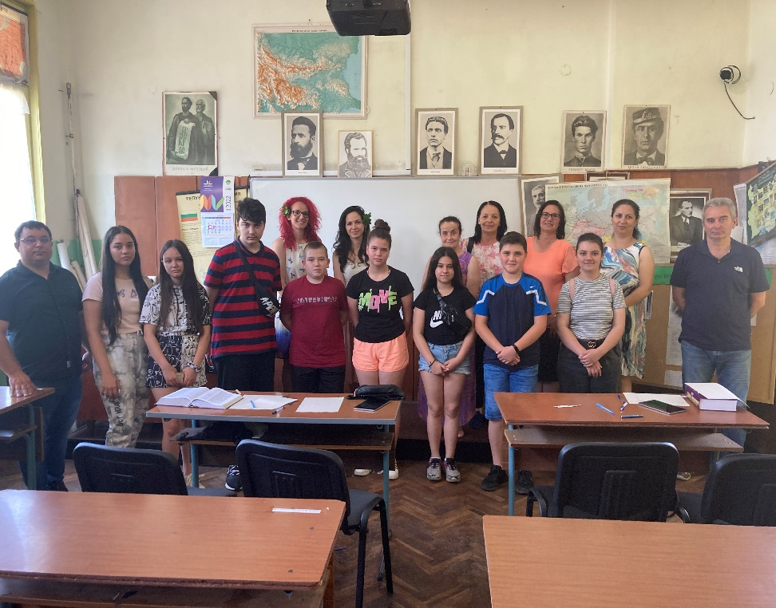

Slide 18
БЛАГОДАРЯ ЗА ВНИМАНИЕТО

